Slide 1
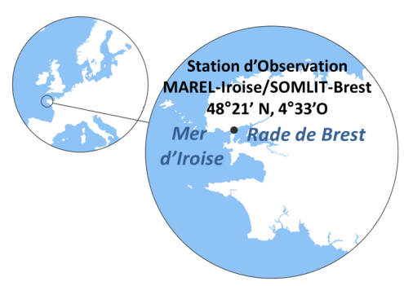
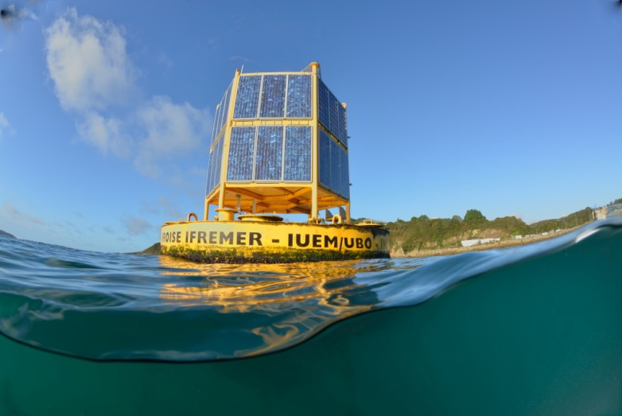
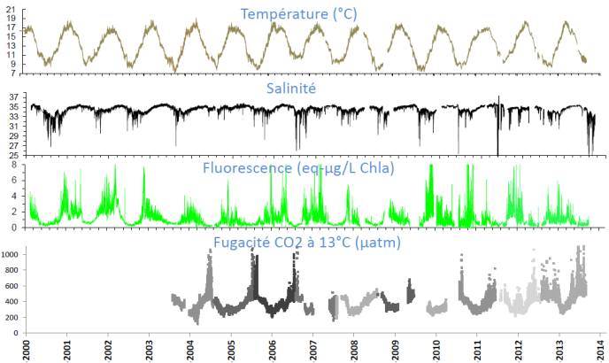
Bouée MAREL-Iroise combinée à SOMLIT-Brest
Observation depuis 15 ans, toutes les 20 minutes, des paramètres environnementaux des eaux de surface, au niveau du goulet de la rade de Brest.
Instrumentation = sonde multiparamètre MP7/NKE
paramètre | précision | Type | Tx récup sur 13 ans 78%
Température | ±0.05°C |  | 79%
Conductivité | ±0.05mS/cm | WTW | 73%
Oxygène | ±5% | Optode | 74%
Fluo in vivo | ±5% | Cyclops | 67%
Turbidité | ±5% | Seapoint | 46%
PAR aérien | ±3% | Satlantic | 65%
CO₂ dissous | ±3ppm | Carioca | 72%
Personnels impliqués
Qualification avec SCOOP, Validation et correction à l’aide des données SOMLIT
Gestion et mise à disposition des données par Coriolis (CDOCO/IFREMER)
Personnels | ETP
Coordinateur | 15%
Chimiste/métrologue | 25%
Technicien instrumentation | 10%
Electronicien | 20%
Plongeur /mécanique marine | 5%
Informaticien | 25%
Expert scientifique | 15%
P. Rimmelin-Maury,
Loïc Quéméner, M. Répécaud, S. L’Helguen, Laurence Beaumont
Anne Le Noach, Hervé Lintanf , Michel Peleau , Isabelle Bihannic, Thierry Lebec, Erwan Amice , Antoine Guillot, Laurent Delaunay, Caroline LeBihan, Laurent Gautier, Sébastien Prigent, Stéphane Tarot, Olivier Gontier, Yann Bozec, L. Delauney, Jonathan Schaeffer, Patricia Merny, et beaucoup d’autres à temps partiel mais à contribution indispensable !
Particularités: = Bouée SOMLIT&HOSEA =>sous convention CNRS/IFREMER/UBO; Correction des données HF avec données SOMLIT; Utilisée pour chercheurs en biologie, biogéochimie, hydroclimatologie; Intégré à la ZABRI (label INEE)
http://www-iuem.univ-brest.fr/observatoire/observation-cotiere/parametres-physico-chimiques/testpeg

